Slide 1
FILMLY PITCH DECK
Diego Ramírez Lacalle

Slide 2
OBJETIVO PRINCIPAL
Mi principal objetivo en este proyecto era desarrollar una plataforma web completa de microservicios para búsqueda, valoración y gestión de películas con arquitectura distribuida.
Problemas a resolver:
Búsqueda eficiente en catálogos masivos de películas
Sistema de autenticación seguro y escalable
Gestión personalizada de listas y reseñas
Arquitectura prepara para escalar independientemente cada servicio

Slide 3

FUNCIONALIDADES, APIs y MODELO DE DATOS
Funcionalidades Principales:
Búsqueda avanzada con Elasticsearch
Autentificación JWT: signup y login con tokens seguros
Reseñas y ratings
Listas personalizadas
Integración de OMDb API
APIs REST:
/api/users/* -> Autentificación
/api/movies/* -> Catálogo y búsqueda
/api/reviews/* -> Reseñas
/api/mylist/* -> Listas personalizadas
Modelo de datos:
PostgreSQL: Usuarios (id, email, password_hash)
MongoDB: Películas, Reviews, Listas de usuarios
Elasticsearch: índices de búsqueda optimizados

Slide 4
ARQUITECTURA ENCAPSULADA EN DOCKER
Api Gateway
Microservicio de Usuarios y Reseñas
NGINX / Express Gateway
FastAPI
Python
Microservicio de Catálogo y Búsqueda
Base de datos NoSQL
Motor de búsqueda
Node.js
Express
MongoDB
Elasticsearch
Centraliza todas las peticiones del cliente
Enruta /api/* hacia FastAPI y /catalog/* hacia Node
Gestiona usuarios, login/registro, autentificación y reseñas
Se conecta a MongoDB
Consulta OMDb/TMDB y guarda los resultados en una colección movies_cache en MongoDB
Es la fuente de verdad de todos los datos
Almacena un índice movies con los campos title, plot, genre, cast, year y ratingAvg

Slide 5
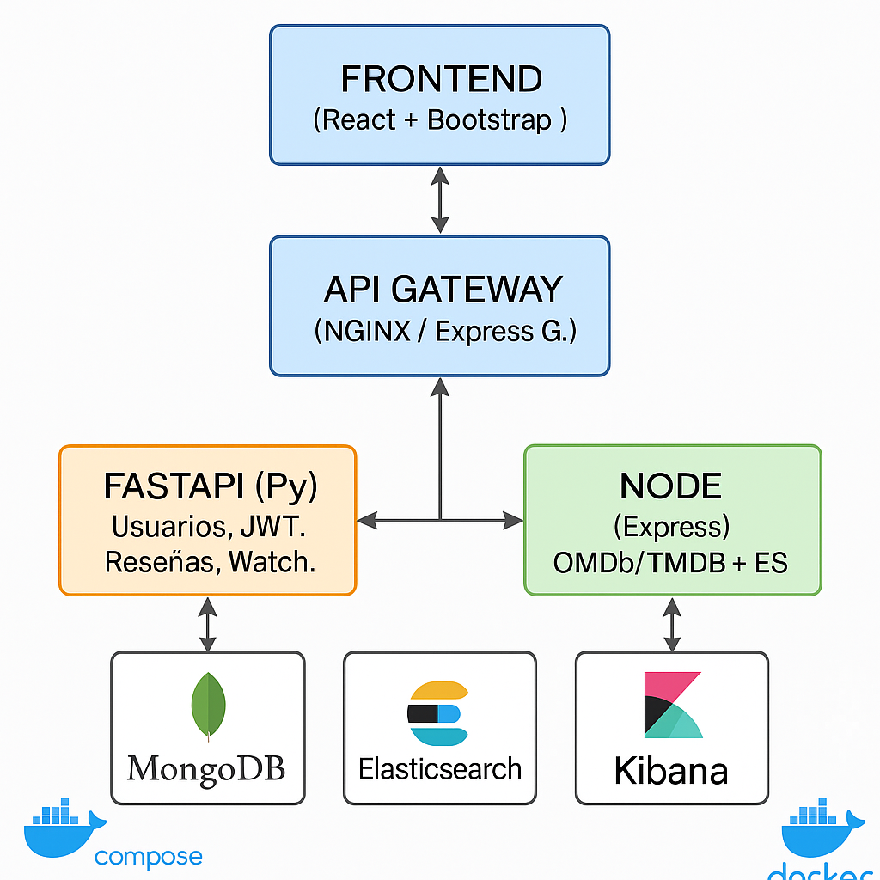
ARQUITECTURA ENCAPSULADA EN DOCKER
API Gateway: Proxy reverso + CORS centralizado
Single Page Application: React 18 + React Router
No es PWA
No subida a la nube, desarrollo local en docker.
Cliente HTML5/JavaScript
Renderizado en cliente

Slide 6
LECCIONES APRENDIDAS Y ASPECTOS DESTACADOS
Aspectos Avanzados Implementados
Arquitectura real de microservicios
  4 servicios independientes comunicados
  Cada servicio con su propia base de datos (patrón Database per Service)
  Gateway para abstracción y seguridad
Testing profesional (27 tests)
  Jest + Supertest (api-catalog): 15 tests
  Pytest (api-users): 8 tests
  Vitest + React Testing Library (frontend): 4 tests
  Cobertura: validaciones, endpoints, componentes
Seguridad y robustez
  JWT con expiración (7 días)
  Bcrypt para hashing de passwords
  Validaciones exhaustivas en backend (Pydantic, TypeScript)
  CORS configurado correctamente
  Health checks en todos los servicios
Integración con API externa (OMDb)
  Cache inteligente en MongoDB
  Fallback si Elasticsearch falla
Docker One-Command Setup
  Un solo comando: docker compose up --build
  8 contenedores orquestados
  Volúmenes persistentes
  Heathchecks automáticos
Lecciones Aprendidas
Desafío: Sincronizar JWT_SECRET entre servicios Node.js y Python
  Solución: Variables de entorno centralizadas
Desafío: CORS en arquitectura de microservicios
  Solución: Gateway como único punto de entrada
Desafío: Elasticsearch requiere recursos
  Solución: Healthchecks + configuración de memoria
Por qué merece buena nota
2+ microservicios
2+ lenguajes (Node.js + Python)
Docker + Docker Compose
README completo con todas las secciones requeridas
Extras no pedidos:
  Testing profesional (27 tests)
  Documentación técnica extensa (8 archivos en docs/)
  Elasticsearch para búsqueda avanzada
  3 bases de datos diferentes
  Health checks y monitoreo

Slide 7
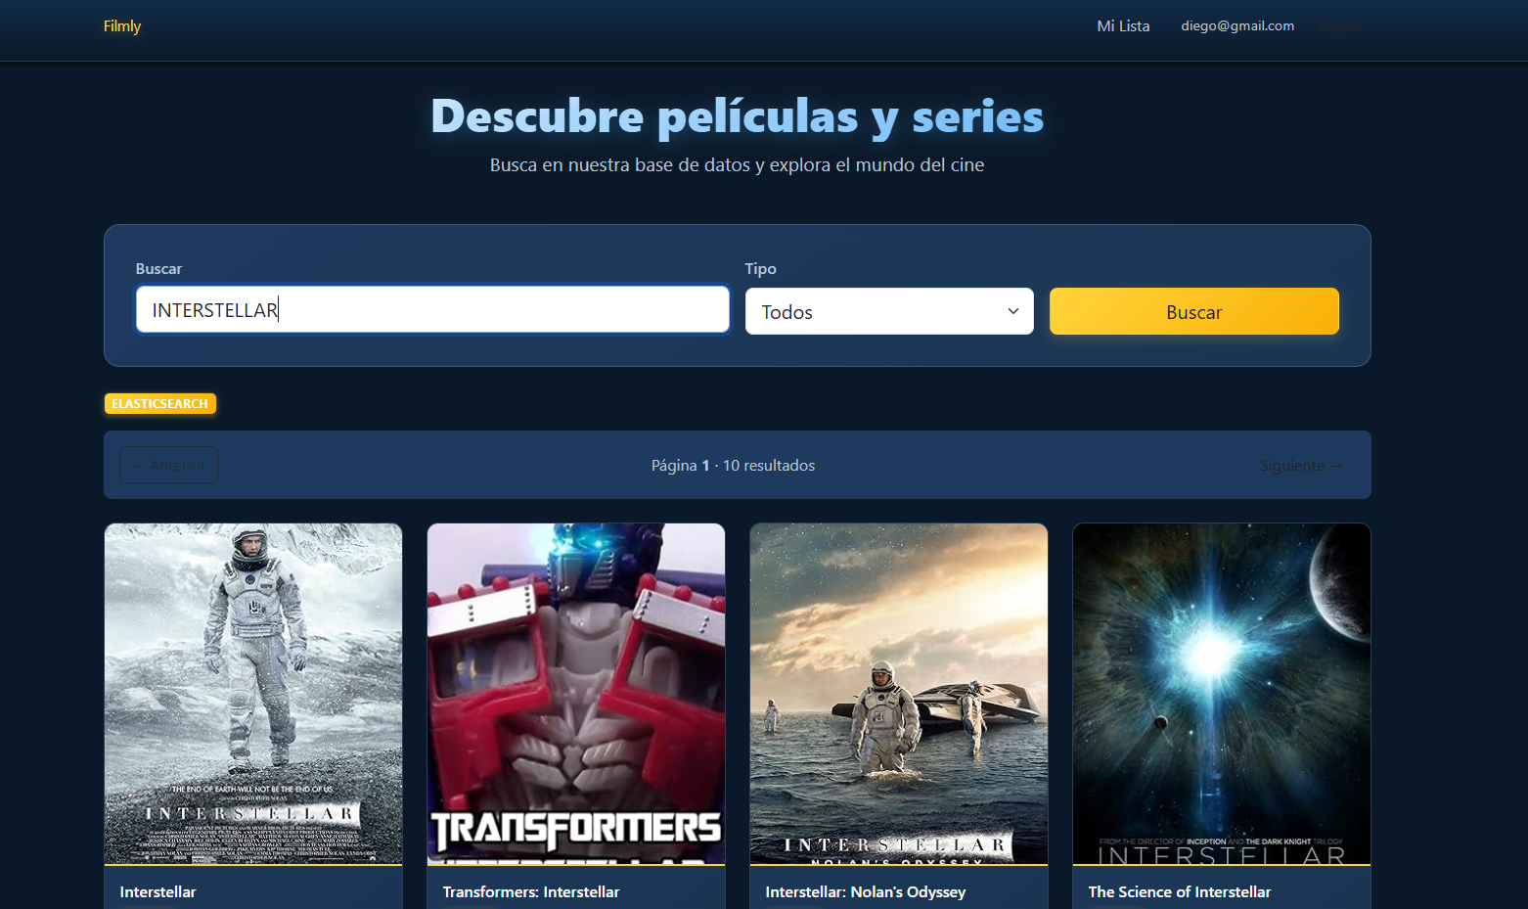
DEMO Y CONCLUSIONES
Estructura sólida y escalable
Integración realista de tecnologías modernas : React, Node.js , FastAPI, MongoDB, PostgreSQL y ElasticSearch
Manejo de rutas API Rest
Ventajas de la contenerización en Docker

